Slide 1
Статистическая Система Турции
Семинар по внедрению и связям между CHC 2008 года и ECC 2010 года и
Руководством по Статистике Государственных Финансов
20-22 ноября 2013
Стамбул - Турция
Альпер Гюкюменгил
Начальник международной группы управления проектом

Slide 2
Содержание
Часть 1: Характеристики статистической системы Турции
Перспективы и стратегические цели Главные принципы Правовые основы Статистический Совет Официальная статистическая программа Протоколы Календарь выпуска национальных данных
Часть 2: Международное сотрудничество
Участие в программах, финансированных Европейским Союзом Переговоры с ЕС– Глава 18 Статистика Раздел 18: Заключительный этап Международное сотрудничество – цели и мероприятия Проекты, поддерживаемые ТуркСтат

Slide 3

ЧАСТЬ 1:
Характеристики статистической системы Турции

Slide 4

Статистическая Система Турции
Централизованная система, с конкретным распределением задач в другие учреждения
Туркстат входит в состав Министерства Развития и является главным действующим субъектом статистической системы в Турции
Прочие действующие субъекты- Министерство Финансов, Центральный Банк и другие Министерства и Учреждения, имеющие административные регистры или базы данных которые служат статистическим целям

Slide 5
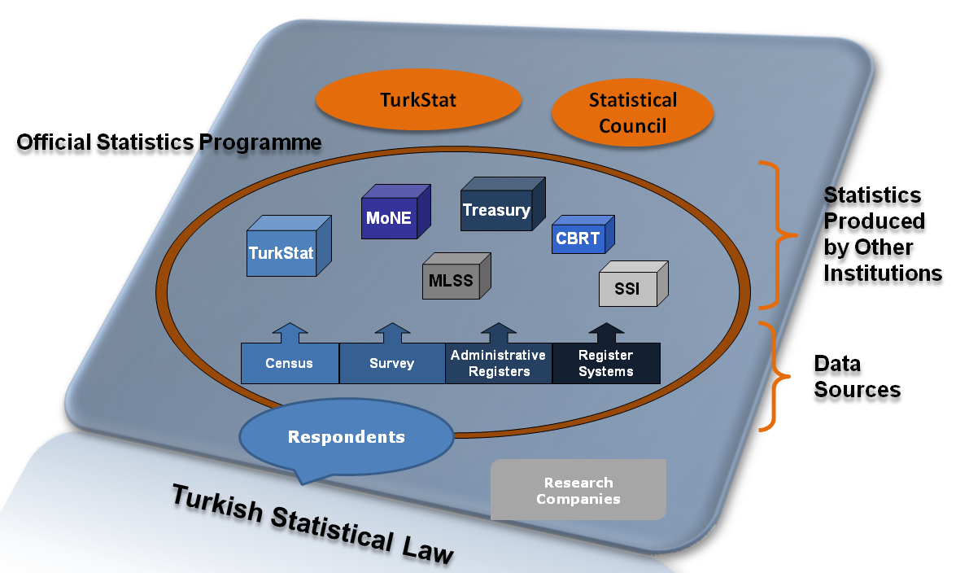
Статистическая Система Турции(продолжение)
Туркстат
Статистический Совет
Официальная статистическая программа
Статистические данные, подготовленные
другими
учреждениями
Казна
Туркстат
Перепись
Обследование
Административные
регистры
Система регистров
Источники
данных
респонденты
Компании,
занимающиеся обследованиями
Закон о статистике Турции

Slide 6

Перспективы и стратегические цели
Перспективы
Создание устойчивой статистической системы, основанной на международных стандартах и ориентированной на пользователей
Стратегические цели
Производство и распространение качественных, своевременных, объективных, соответствующих международным стандартам статистических данных, которые отвечают требованиям национальных и международных пользователей, и обеспечение координации между государственными учреждениями, которые участвуют в процессе производства официальной статистики

Slide 7
Стратегические задачи
1
Производство статистики, основанной на международных стандартах.
2
Улучшение институциальных возможностей и повышение производительности
3
Повышение организационной эффективности путем укрепления сотрудничества и развития потенциала организации

Slide 8

Основные принципы
Профессиональная независимость
Ориентация на пользователя
Сопоставимость
Непредвзятость
Своевременность
Доступность
Конфиденциальность частных данных
Профессиональная экспертиза
Надежность
Согласованность
Актуальность
Научность

Slide 9

Правовые основы
Статистический закон Турции; Статьи, предусматривающие координацию
Статья 4: Принципы Официальной Статистической Программы (ОСП)
Статья 5: Принципы реализации ОСП
Статья 6: Органы управления реализации ОСП
Статья 7: Запрос информации, проверка информации, регулирование и хранение
Статья 8: Обязательства ответа и ограничения
Статья 9: Доступ к административным данным
Статья 10: Системы национального регистра
Статья 11: Классификации
Статья 54: Административные штрафы

Slide 10

Правовые основы(продолжение)
Положения
Положение о Статистическом Совете
Положение о порядке и принципе конфиденциальности данных и о защите конфиденциальности данных в официальной статистике
Положение о контроле качества данных
Положение о Совете и его порядке работы
и принципах
Директивы
Директива на формирование официальной
статистической программы, рабочих групп
и процедур

Slide 11
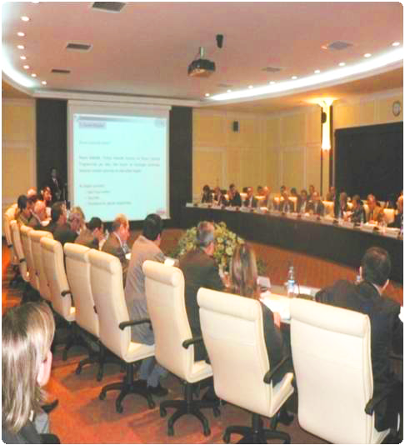
Статистический Совет
Статья 20 Закона
  Консультирует по вопросам подготовки, внедрения, развития и функций официальной статистики
  Определяет и оценивает потребности в официальной статистике и производит исследования для будущих работ.
  Состав Статистического Совета
  Органы государственной власти
  Академия
  Профессиональные Ассоциации
  Неправительственные организации
  Регулярность встреч и стуктура
  Статистический Совет встречается минимум один раз в год
  Это консультативный орган статистической системы Турции

Slide 12
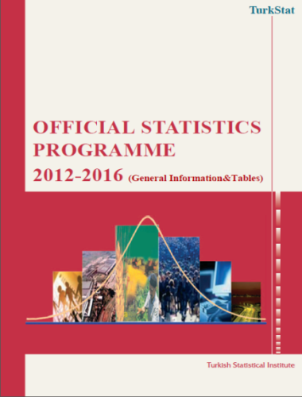
Официальная Статистическая программа
Устанавливает основы для официальной статистики
Составлена ТуркСтат, принята Советом Министров
Утверждает цели, охват, методы, регулярность, план работы и принципы распространения
Определяет обязанности и полномочия учреждений и организаций по составлению, оценке и публикации данных
Второй период реализации начался в 2012 году и охватил 2012-2016 гг. Первый период прошел - 2007-2011 гг.
Статистическая инфраструктура
Социальная и демографическая статистика
Макроэкономическая статистика
Бизнес-статистика
Сельскохозяйственная статистика
Статистика окружающей среды

Slide 13
Официальная Статистическая программа(продолжение)
Рабочие группы по Программе Официальной Статистики
  Собираются в течении года с участием:
  Работников ТуркСтат
  Производителей официальной статистики
  Представителей неправительственных организаций
  Академии, СМИ и представителей частного сектора
  Существует 50 рабочих групп в ОСП
  553 человека приняли участие в 55 заседаниях, организованных в 2012 году
  Цели рабочих групп:
  обеспечение выполнения / проверки отсутствующих данных в ЕС/международных изданий, отчетах и веб-сайтах
  Составление перечня административных записей в турецкой статистической системе (с помощью вопросника, подготовленного ТуркСтат).
  Рекомендации относительно использования методов, классификаций и т.д.

Slide 14
Официальная Статистическая программа(продолжение)
Заседания рабочей группы по Программе Официальной Статистике
вид учреждения | количество единиц | участники
Министерства и подразделения | 172 | 468
Другие государственные организации | 19
Неправительственные организации и СМИ | 67 | 61
Университеты | 19 | 24
Итого | 277 | 553

Slide 15

Протоколы
Статьи 7-10 обеспечивают четкое и обширное правовое полномочие с точки зрения сбора данных и доступа к административным регистрам
Протоколы также введены в действие в органах государственной власти, университетах, профессиональных ассоциациях и неправительственных организаций
Например,
  Министерство продовольствия,
  сельского хозяйства и животноводства
  (Регистр земельных участков)
  Центральный Банк Турецкой Республики
  (Обследование предпочтений потребителей)
  Агентство Развития Измир
  (Анализ исследований воздействия)
  Министерство культуры и туризма
  (Обследование внутреннего туризма)
  Совет среднего образования
  (Статистика национального образования)

Slide 16
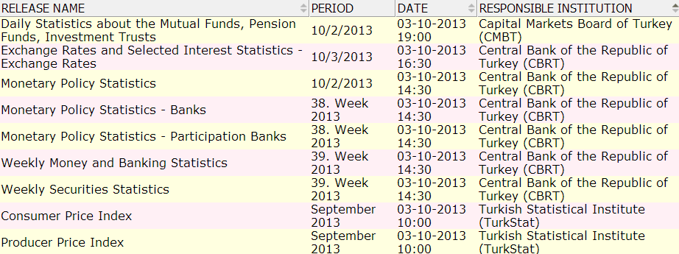
Календарь выпуска национальных данных
Подготовлено ТуркСтат совместно с группой заинтересованных лиц; публикуется регулярно с 2007 года.
Даты и время публикации официальной статистики объявляется заранее, для более своевременного получения информации.
Является основным инструментом, в котором указывается название пресс-релиза, дата выпуска, сроки и ответственные учреждения.

Slide 17
Календарь выпуска национальных данных(продолжение)
Вышедшие пресс-релизы/публикации, по годам
Пресс-релизы/Публикации | 2008 | 2009 | 2010 | 2011 | 2012
Ежедневно | 753 | 759 | 747 | 758 | 787
Еженедельно | 364 | 416 | 414 | 467 | 467
Ежемесячно | 696 | 756 | 764 | 759 | 801
Квартально | 120 | 136 | 164 | 152 | 166
Дважды в год | 4 | 8 | 10 | 4 | 7
Ежегодно | 196 | 151 | 152 | 145 | 175
Итого | 2133 | 2226 | 2251 | 2285 | 2403

Slide 18
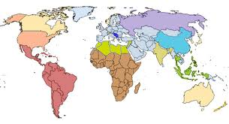
  ЧАСТЬ 2:
  Международное сотрудничество ТуркСтат

Slide 19
Участие в программах, финансированных ЕС
Кандидатура Турции для вхождения в ЕС в 1999 году – важная веха в процессе развития потенциала ТуркСтат
Приоритет – стать членом ЕС
Взаимодействие с Евростат и мероприятие по Глобальной Оценки в 2002 году.
Участие в семинарах, совещаниях и учебных курсах ЕС
Инициирование программ, финансируемых ЕС
Обновление Программы Статистической Системы Турции (с 2003 года)

Slide 20
Основные вклады по программам ЕС
Общий бюджет программы составил ориентировочно 25 млн. евро
Несколько проектов по сбору данных в целях приведения определенных статистических обследований к стандартам ЕС путем тестирования новых методологий
Консультационные службы ~ 10000 Рабочих дней
Предоставление оборудования и программного обеспечения
Примерно 5500 человек приняли участие в 1800 международных и местных мероприятий, таких как ознакомительные поездки, учебные курсы, совещания, конференции и стажировки
Языковая подготовка (английский): 210 сотрудников ТуркСтат и других министерств в турецкой статистической системе
Перевод 8000 страниц законодательства и методологии ЕС
Техническая помощь 12 Министерствам в турецкой статистической системе (а именно основным поставщикам данных)

Slide 21

Основные результаты по программам ЕС
Содействие по поддержке процесса соблюдения законодательных требований ЕС
  Статистический Закон устанавливает основу для реформы Статистической Системы Турции, начавшейся в 2005 году
  Реструктуризация региональных офисов по уровням NUTS
  Начало стратегического планирования
  Официальная Программа Статистики и Статистический Совет
Увеличение знаний экспертов ТуркСтат по основным направлениям официальной статистики , используя сервисные контракты и гранты на профессиональную подготовку
Сотрудничество и координация между ТуркСтат и основными поставщиками данных
Предоставление индивидуальных знаний и консультационной помощи в рамках программы улучшения статистической методологии

Slide 22

    Процесс переговоров с ЕС
Процесс переговоров в Турции начался 20 октября в 2005 году (около 33 раздела)
ТуркСтат являлся ответственным институтом для раздела 18-Статистика
Раздел 18, была открыт для Переговоров в июне 2007 года с двумя заключительными критериями: Национальные счета и статистика сельского хозяйства

Slide 23
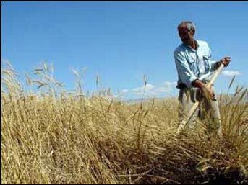
Раздел 18: Заключительный этап
Этап по статистике сельского хозяйства и методологии рассматривает три основные задачи:
  Создание регистра фермерского хозяйства
  Предоставление статистики
  Подробное описание методологии и организация сбора данных
Этап по данным национальных счетов рассматривает две основные задачи:
  Представление данных по национальным счетам
  Подробное описание методологий, используемых для сбора этих данных

Slide 24
Цели международного сотрудничества
Внести вклад в развитие устойчивого статистического потенциала стран-партнеров
Поделиться нашим опытом и знаниями приобретенными в процессе вступления в ЕС
Для укрепления двусторонних и многосторонних отношений в статистическом сообществе

Slide 25

Международное сотрудничество
  Завершенные программы
  Азербайджан, Казахстан, Кыргызстан, Узбекистан,
  Туркменистан (1994-2003)
  Босния и Герцеговина (1996-1999) (2002-2004)
  Монголия (1998-1999) и (2005-2009)
  Македония (1997-2001)
  Грузия (1997-1998) и (2001-2004)
  Казахстан (2005-2009)
  Кыргызстан (2006-2007)
  Туркменистан (2008-2010)
  Таджикистан (2007-2010)
  Молдова (2010-2011)

Slide 26

Международное сотрудничество (продолжение)
  Текущая деятельность:
  Азербайджан
  Туркменистан
  Палестина
  Таджикистан
  Афганистан
  Казахстан
  Тунис
  Монголия
  Республика Кипр
  Иран
  ECO страны-участницы
  ОМС (OIC)страны
  Международные Организации

Slide 27
Проекты, координируемые ТуркСтат
  Укрепление статистической системы Агентства Республики Казахстан по Статистике
  Лидер консорциума: Федеральный Статистический Офис Германии
  Финансирование: Всемирный Банк
  Продолжительность: Начало проекта – октябрь, 2012
  Продолжительность – 55 месяцев
  В рамках данного проекта ТурСтат предоставляет консультационную помощь и принимает ознакомительные визиты

Slide 28
Проекты, координируемые
ТуркСтат
  Укрепление статистической системы Статистического Офиса Афганистана
  Лидер консорциума: GIZ Gmbh Германия
  Финансирование: Всемирный Банк
  Продолжительность: Начало проекта – март 2013 г.
  Продолжительность – 4 года
  В рамках данного проекта ТурСтат предоставляет консультационную помощь и принимает ознакомительные визиты

Slide 29
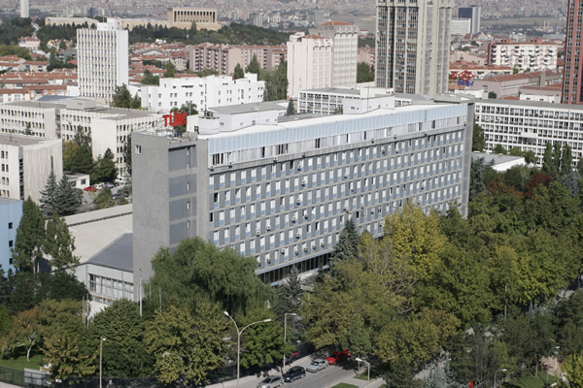
Вид из окна здания Туркстат-Анкара
Спасибо…
Notes:
As I stated before, the participation of main data provider organizations is very important for the effective implementation of USST Programme. TurkStat gives importance the cooperation issue and aims to work with you in close cooperation.
Such kind of meetings will ensure firstly coming together, in later stage keeping together and finally working together and we will reach the success.

